Slide 1

KHTN 7
Chủ đề 1: Nguyên tử. Nguyên tố hóa học
Bài 1: Nguyên tử
(Phần I, II)

Slide 2



Slide 3

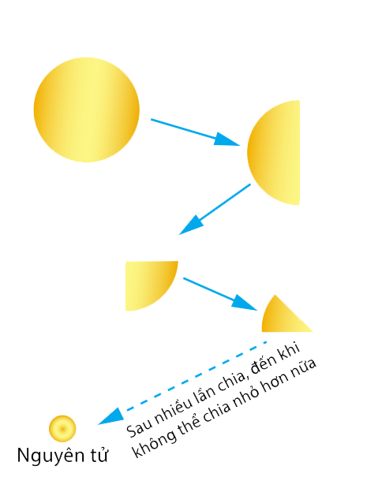
Khoảng năm 440 trước Công nguyên, nhà triết học Hy Lạp Đê – mô – crit (Democritus) cho rằng nếu chia nhỏ nhiều nhất một đồng tiền vàng cho đến khi “Không thể phân chia được nữa”, thì sẽ được một hạt gọi là nguyên tử (“Nguyên tử” trong tiếng Hy Lạp là atomos, nghĩa là “không chia nhỏ hơn được nữa”).

Slide 4
Vậy nguyên tử có phải là hạt nhỏ nhất không?
Liệu vụn giấy/ mảnh nilon nhóm em chia nhỏ được có thể gọi là nguyên tử được không?

Slide 5


Slide 6



I. Nguyên tử là gì?
Thảo luận theo nhóm đôi và trả lời câu hỏi:
Hãy cho biết nguyên tử là gì ?
Kể tên hai chất có chứa nguyên tử oxygen?

Slide 7

Khi chia nhỏ đồng tiền vàng đến khi “không thể phân chia được nữa” thì kích thước phần tử đó vô cùng nhỏ, mắt thường không quan sát được. Sau này, các nhà khoa học đã tiến hành phân tích hàng chục triệu chất, người ta chỉ tìm thấy hơn một trăm loại hạt cực kì nhỏ bé, không mang điện, cấu tạo nên mọi chất. Những hạt đó được gọi là nguyên tử.

Slide 8
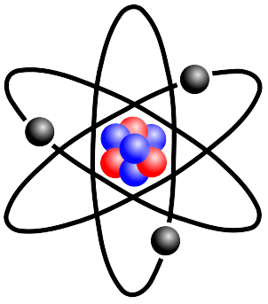
Kích thước của nguyên tử vô cùng nhỏ bé, ngay cả khi sử dụng các kính hiển vi thông thường ta cũng không quan sát được.
Kích thước của nguyên tử cỡ nanomet, 1nm = 10⁻¹²m.

Slide 9
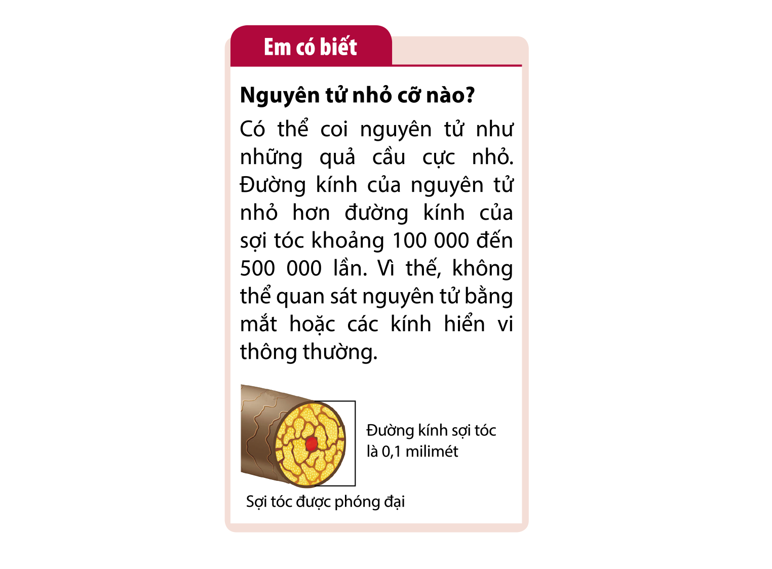

VD1: Có thể nói một nanomet nhỏ hơn chiều rộng sợi tóc người khoảng 100 000 lần.
VD2: Một giọt nước chứa tới 5 tỉ tỉ nguyên tử oxygen và hydrogen. So sánh với dân số thế giới hiện nay khoảng 7,6 tỉ người. Tức là số nguyên tử trong một giọt nước lớn hơn dân số trên Trái Đất khoảng 600 000 000 lần!

Slide 10


KẾT LUẬN
Nguyên tử là những hạt cực kì nhỏ bé, không mang điện, cấu tạo nên vật chất.
Hai chất có chứa nguyên tử oxygen là: đường ăn, nước.

Slide 11
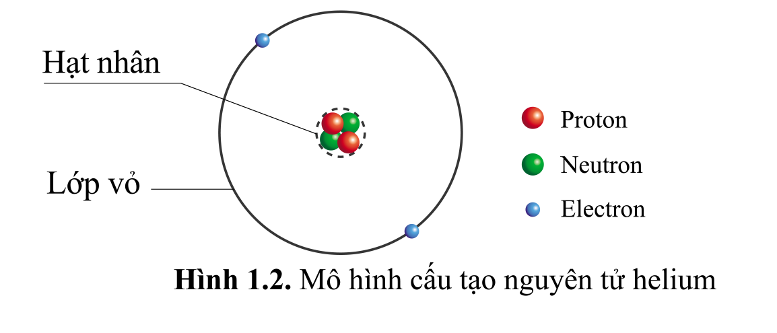
II. Cấu tạo nguyên tử
Quan sát hình ảnh, đọc thông tin mục II SGK và trả lời câu hỏi

Slide 12



Cho biết cấu tạo của vỏ nguyên tử và hạt nhân?
Nêu kí hiệu và điện tích của các hạt cấu tạo nên nguyên tử.

Slide 13

1. Vỏ nguyên tử
Lớp vỏ nguyên tử được tạo bởi một hay nhiều electron chuyển động xung quanh hạt nhân.
Electron có kí hiệu là e, mang điện tích âm, có giá trị là -1.

Slide 14
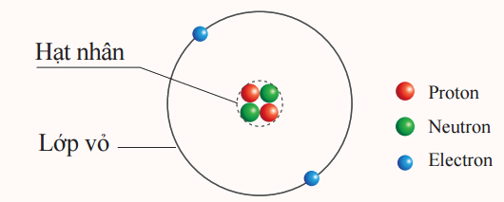
2. Hạt nhân nguyên tử
Hạt nhân nằm ở tâm và có kích thước rất nhỏ so với kích thước của nguyên tử.
Hạt nhân nguyên tử được cấu tạo bởi các proton và neutron.
Proton có kí hiệu là p, mang điện tích dương, có giá trị là +1.
Neutron có kí hiệu là n và không mang điện.

Slide 15
Điện tích của hạt nhân nguyên tử bằng tổng điện tích của các proton. Số đơn vị điện tích bằng số proton.
Trong nguyên tử, số electron bằng số proton. Do đó tổng điện tích của nguyên tử bằng 0. Ta nói nguyên tử không mang điện tích hay trung hòa về điện.

Slide 16
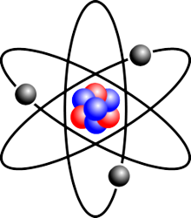
KẾT LUẬN
Cấu tạo nguyên tử gồm vỏ nguyên tử và hạt nhân nguyên tử.
Vỏ nguyên tử được cấu tạo bởi một hay nhiều electron mang điện tích âm chuyển động xung quanh hạt nhân .
Hạt nhân nguyên tử mang điện tích dương, được tạo bởi các proton và neutron.

Slide 17


Slide 18


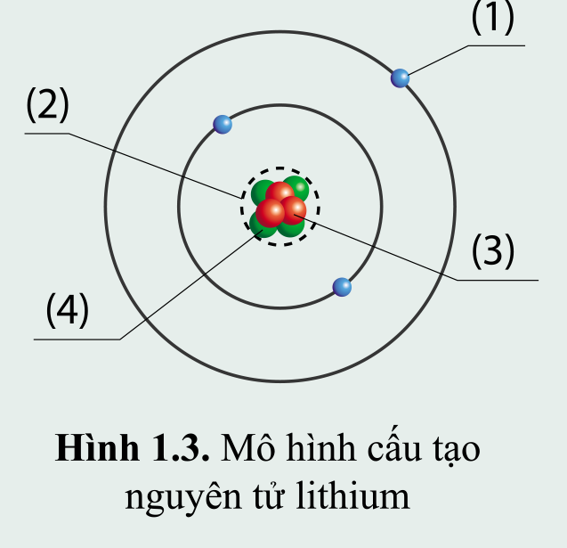
Câu hỏi 1.
Quan sát hình 1.3 và hoàn thành thông tin chú thích các thành phần trong cấu tạo nguyên tử lithium.
Làm thế nào để biết nguyên tử không mang điện?

Slide 19
Electron
Hạt nhân
Proton
Neutron
Nhận xét:
Số e mang điện tích âm bằng số p mang điện tích dương.
Các hạt n không mang điện.
Nguyên tử trung hoà về điện hay nguyên tử không mang điện.

Slide 20
Câu hỏi 2. Hoàn thành thông tin trong bảng sau:
Nguyên tử | Số proton | Số neutron | Số electron | Điện tích hạt nhân
Hydrogen | 1 | 0 | ? | ?
Carbon | ? | 6 | 6 | ?
Nhôm | 13 | 14 | ? | ?

Slide 21
Ta có bảng:
Nguyên tử | Số proton | Số neutron | Số electron | Điện tích hạt nhân
Hydrogen | 1 | 0 | 1 | +1
Carbon | 6 | 6 | 6 | +6
Nhôm | 13 | 14 | 13 | +13

Slide 22

Câu hỏi 3. Aluminium là kim loại có nhiều ứng dụng trong thực tiễn, được dùng làm dây dẫn điện, chế tạo các thiết bị, máy móc trong công nghiệp và nhiều đồ dùng sinh hoạt. Cho biết tổng số hạt trong hạt nhân nguyên tử nhôm là 27, số đơn vị điện tích hạt nhân là 13. Tính số hạt mỗi loại trong nguyên tử nhôm và cho biết điện tích hạt nhân của nhôm.

Slide 23

Vì hạt nhân gồm có proton và neutron
Tổng số hạt trong hạt nhân = số proton + số neutron
27 = số proton + số neutron
Mà số đơn vị điện tích hạt nhân = số proton = 13 = số electron
Số neutron = 27 – 13 = 14
Vậy trong nguyên tử nhôm có: 13 hạt electron, 13 hạt proton,
14 hạt neutron.

Slide 24


Slide 25
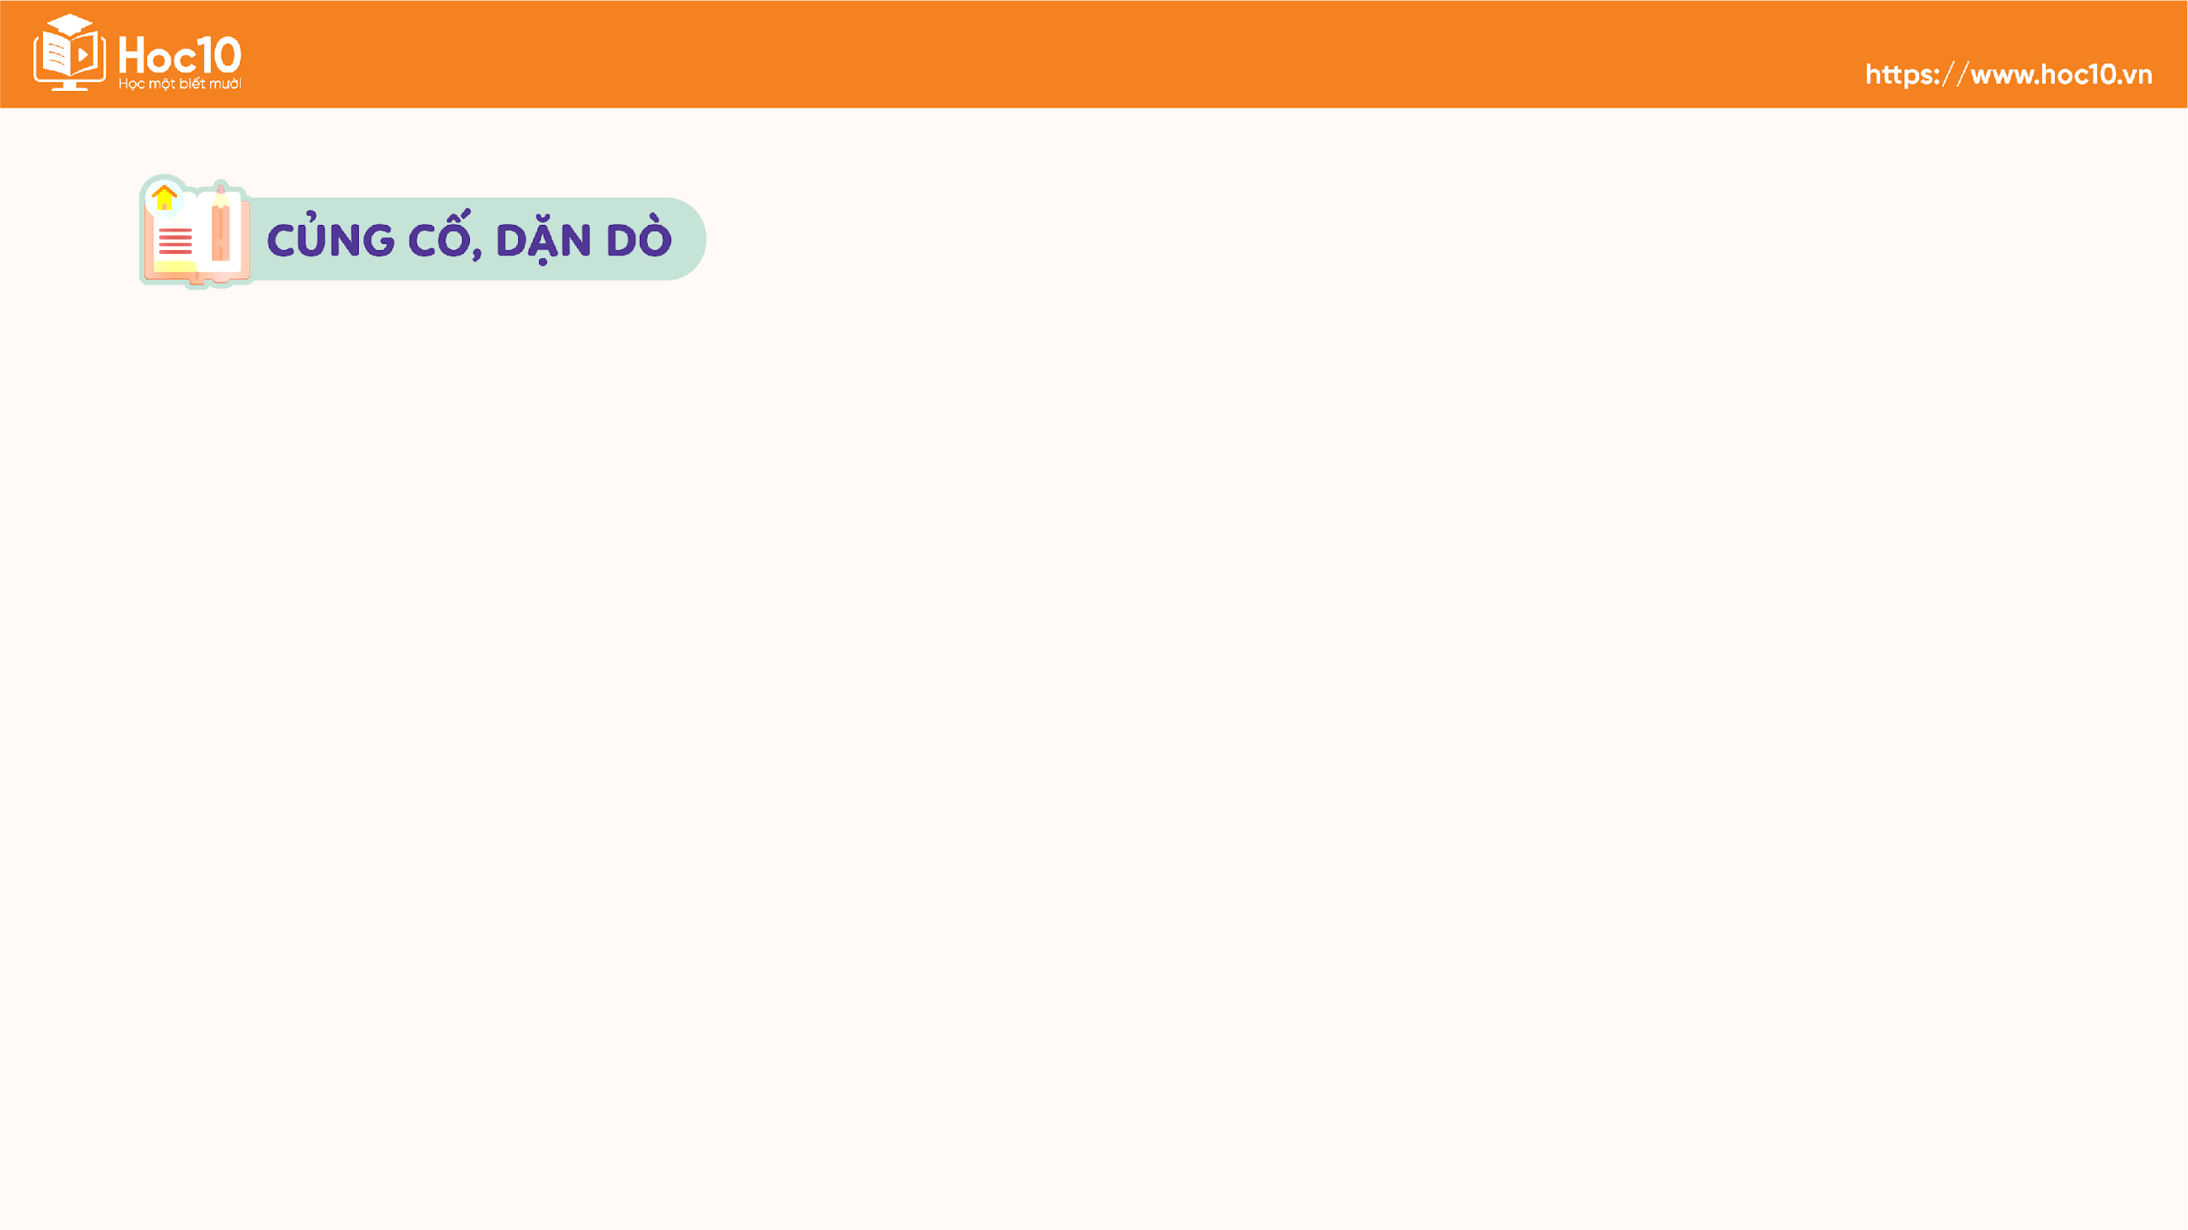


HƯỚNG DẪN VỀ NHÀ
Hoàn thành bài tập trong sách bài tập
Đọc và chuẩn bị trước
Phần III, IV của bài học.

Slide 26


Slide 27



Like fanpage Hoc10 - Học 1 biết 10 để nhận thêm nhiều tài liệu giảng dạy
theo đường link:
Hoc10 – Học 1 biết 10
Hoặc truy cập qua QR code

